Slide 1

Your Man in Zen nazwa robocza
Krystian Piłat, Piotr Mrzygłowski
27 października 2016

Slide 2

Wprowadzenie
Sposób na spełnianie osobistych celów
Metodologie zarządzania (Zen to done, GTD)
Kursy internetowe
Mentoring
Znaczenie loga
Notes:
Z powodu ograniczonego czasu prezentacji, skoncentruje się na businessowej warstwie projektu.
Obecnie na rynku mamy szeroko używane narzędzia do zarządzania zadaniami (np. wunderlist), wiele kurów nauki on-line, jak i w standardowym wydaniu. Jednak w obydwu tych przypadkach brakuje decydującego elementu, czyli dokładnego określenia celu oraz sposobu, narzędzi do uzyskania tego celu. My prezentujemy takie rozwiązanie.
W chwili obecnej , jeżeli chcę uczyć się programowania to wyszukuje kursu programowania konkretnego języku.
To narzędzie pomoże nie tylko wprowadzić metodologię zarządzania swoimi celami, aby efektywniej je wykonywać ale także na podstawie podanych przez użytkownika informacji będzie sugerowało szkolenia i rozwiązania.
Np. programowanie, odesłanie do kursu vendora z którym mamy umowę np. codecademy, udemy itd.
Tak samo w przypadku innych celów jak finansowe czy nauka kompetencji miękkich.

Slide 3








Innowacyjność
Mapa kompetencji
Sea Change
Wunderlist
Any.do
Brak aplikacji pozwalającej
w pełni wykorzystać potencjał metodologii
Brak wsparcia dla metodologii zarządzania celami
Grywalizacja
wirusowowść
- Dostawcy szkoleń nie tylko internetowych
- Dostarczamy Klientów wysokiej jakości
Społeczność
wirusowowść
Notes:
Data: 21.10.2016
Źródła:
Aktywni użytkownicy, źródła prasowe publikowane na stronach danej usługi
Geografia, www.similarweb.com, ruch na stronach
Słowa kluczowe, Adwords (miesięcznie)
Z powodu ograniczonego czasu prezentacji, skoncentruje się na businessowej warstwie projektu.
Obecnie na rynku mamy szeroko używane narzędzia do zarządzania zadaniami (np. wunderlist), wiele kurów nauki on-line, jak i w standardowym wydaniu. Jednak w obydwu tych przypadkach brakuje decydującego elementu, czyli dokładnego określenia celu oraz sposobu, narzędzi do uzyskania tego celu. My prezentujemy takie rozwiązanie.
W chwili obecnej , jeżeli chcę uczyć się programowania to wyszukuje kursu programowania konkretnego języku.
To narzędzie pomoże nie tylko wprowadzić metodologię zarządzania swoimi celami, aby efektywniej je wykonywać ale także na podstawie podanych przez użytkownika informacji będzie sugerowało szkolenia i rozwiązania.
Np. programowanie, odesłanie do kursu vendora z którym mamy umowę np. codecademy, udemy itd.
Tak samo w przypadku innych celów jak finansowe czy nauka kompetencji miękkich.

Slide 4
Innowacyjność
Sea Change
Wunderlist
Any.do
Brak aplikacji pozwalającej
w pełni wykorzystać potencjał metodologii
Brak wsparcia dla metodologii zarządzania celami
Badanie profilujące
- Dostawcy szkoleń nie tylko internetowych
- Dostarczamy Klientów wysokiej jakości
Notes:
Data: 21.10.2016
Źródła:
Aktywni użytkownicy, źródła prasowe publikowane na stronach danej usługi
Geografia, www.similarweb.com, ruch na stronach
Słowa kluczowe, Adwords (miesięcznie)
Z powodu ograniczonego czasu prezentacji, skoncentruje się na businessowej warstwie projektu.
Obecnie na rynku mamy szeroko używane narzędzia do zarządzania zadaniami (np. wunderlist), wiele kurów nauki on-line, jak i w standardowym wydaniu. Jednak w obydwu tych przypadkach brakuje decydującego elementu, czyli dokładnego określenia celu oraz sposobu, narzędzi do uzyskania tego celu. My prezentujemy takie rozwiązanie.
W chwili obecnej , jeżeli chcę uczyć się programowania to wyszukuje kursu programowania konkretnego języku.
To narzędzie pomoże nie tylko wprowadzić metodologię zarządzania swoimi celami, aby efektywniej je wykonywać ale także na podstawie podanych przez użytkownika informacji będzie sugerowało szkolenia i rozwiązania.
Np. programowanie, odesłanie do kursu vendora z którym mamy umowę np. codecademy, udemy itd.
Tak samo w przypadku innych celów jak finansowe czy nauka kompetencji miękkich.

Slide 5
Innowacyjność
Pozycjonowanie
Klient
Dzielenie się celami
Badanie profilujące
Nie
Wprowadzenie
do metodologii
Zd.?
Tak
Cele długookr.
Cele
krótko
okr.
Panel
proc.
Dostwacy
Grywalizacja
Finansowanie:
Dostawcy:
  akwizycja
  pozycjonowanie
„White label” rozwiązania
Portal dla trenerów personalnych
Raporty profili Klientów
Raporty wybieranych szkoleń
Baza Klientów wysokiej jakości
Pozycjonowanie
Ryzyka:
Wyciąganie Klientów przez Dostawców
Klienci szukający tylko darmowych kursów
Dostawcy renegocjujący umowy
Notes:
Data: 21.10.2016
Źródła:
Aktywni użytkownicy, źródła prasowe publikowane na stronach danej usługi
Geografia, www.similarweb.com, ruch na stronach
Słowa kluczowe, Adwords (miesięcznie)
Z powodu ograniczonego czasu prezentacji, skoncentruje się na businessowej warstwie projektu.
Obecnie na rynku mamy szeroko używane narzędzia do zarządzania zadaniami (np. wunderlist), wiele kurów nauki on-line, jak i w standardowym wydaniu. Jednak w obydwu tych przypadkach brakuje decydującego elementu, czyli dokładnego określenia celu oraz sposobu, narzędzi do uzyskania tego celu. My prezentujemy takie rozwiązanie.
W chwili obecnej , jeżeli chcę uczyć się programowania to wyszukuje kursu programowania konkretnego języku.
To narzędzie pomoże nie tylko wprowadzić metodologię zarządzania swoimi celami, aby efektywniej je wykonywać ale także na podstawie podanych przez użytkownika informacji będzie sugerowało szkolenia i rozwiązania.
Np. programowanie, odesłanie do kursu vendora z którym mamy umowę np. codecademy, udemy itd.
Tak samo w przypadku innych celów jak finansowe czy nauka kompetencji miękkich.

Slide 6
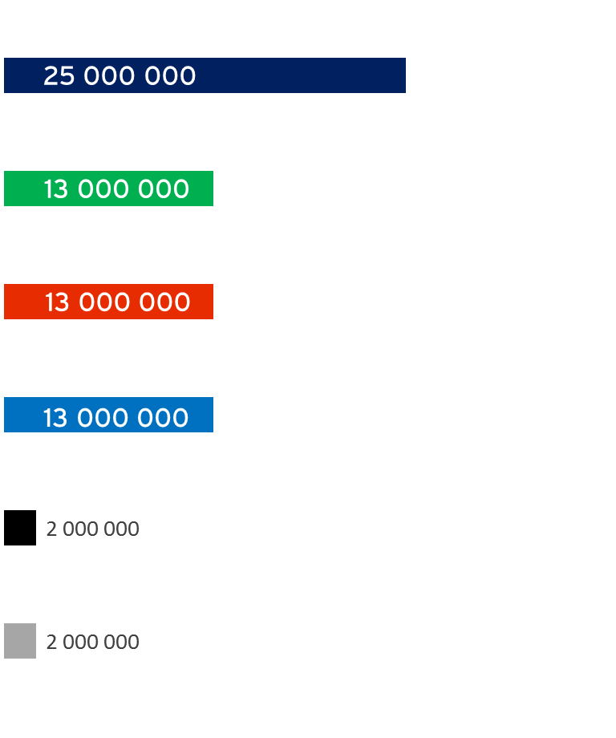


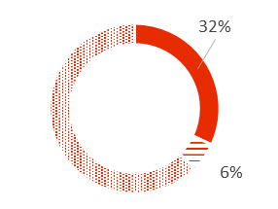
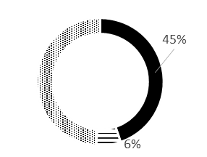

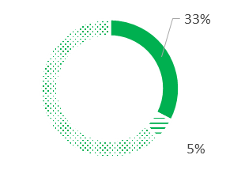
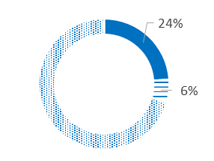
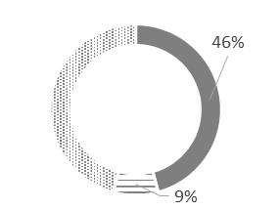


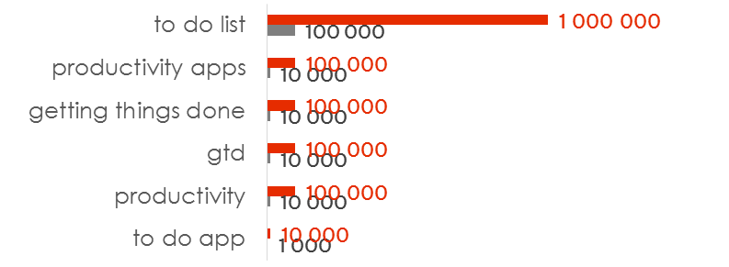
Niezbędność
Aktywni użytkownicy
Geografia
USA
UK
Inne
Wunderlist
Any.do
Słowa kluczowe
Max
Min
Sea Change
Notes:
Data: 21.10.2016
Źródła:
Aktywni użytkownicy, źródła prasowe publikowane na stronach danej usługi
Geografia, www.similarweb.com, ruch na stronach
Słowa kluczowe, Adwords (miesięcznie)
Z powodu ograniczonego czasu prezentacji, skoncentruje się na businessowej warstwie projektu.
Obecnie na rynku mamy szeroko używane narzędzia do zarządzania zadaniami (np. wunderlist), wiele kurów nauki on-line, jak i w standardowym wydaniu. Jednak w obydwu tych przypadkach brakuje decydującego elementu, czyli dokładnego określenia celu oraz sposobu, narzędzi do uzyskania tego celu. My prezentujemy takie rozwiązanie.
W chwili obecnej , jeżeli chcę uczyć się programowania to wyszukuje kursu programowania konkretnego języku.
To narzędzie pomoże nie tylko wprowadzić metodologię zarządzania swoimi celami, aby efektywniej je wykonywać ale także na podstawie podanych przez użytkownika informacji będzie sugerowało szkolenia i rozwiązania.
Np. programowanie, odesłanie do kursu vendora z którym mamy umowę np. codecademy, udemy itd.
Tak samo w przypadku innych celów jak finansowe czy nauka kompetencji miękkich.

Slide 7
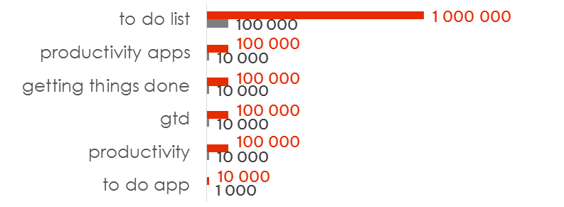
Niezbędność
Aktywni użytkownicy
Geografia
USA
UK
Inne
Wunderlist
Any.do
Słowa kluczowe
Max
Min
Sea Change
Notes:
Data: 21.10.2016
Źródła:
Aktywni użytkownicy, źródła prasowe publikowane na stronach danej usługi
Geografia, www.similarweb.com, ruch na stronach
Słowa kluczowe, Adwords (miesięcznie)
Z powodu ograniczonego czasu prezentacji, skoncentruje się na businessowej warstwie projektu.
Obecnie na rynku mamy szeroko używane narzędzia do zarządzania zadaniami (np. wunderlist), wiele kurów nauki on-line, jak i w standardowym wydaniu. Jednak w obydwu tych przypadkach brakuje decydującego elementu, czyli dokładnego określenia celu oraz sposobu, narzędzi do uzyskania tego celu. My prezentujemy takie rozwiązanie.
W chwili obecnej , jeżeli chcę uczyć się programowania to wyszukuje kursu programowania konkretnego języku.
To narzędzie pomoże nie tylko wprowadzić metodologię zarządzania swoimi celami, aby efektywniej je wykonywać ale także na podstawie podanych przez użytkownika informacji będzie sugerowało szkolenia i rozwiązania.
Np. programowanie, odesłanie do kursu vendora z którym mamy umowę np. codecademy, udemy itd.
Tak samo w przypadku innych celów jak finansowe czy nauka kompetencji miękkich.

Slide 8
Dziękujęmy!

